Slide 1
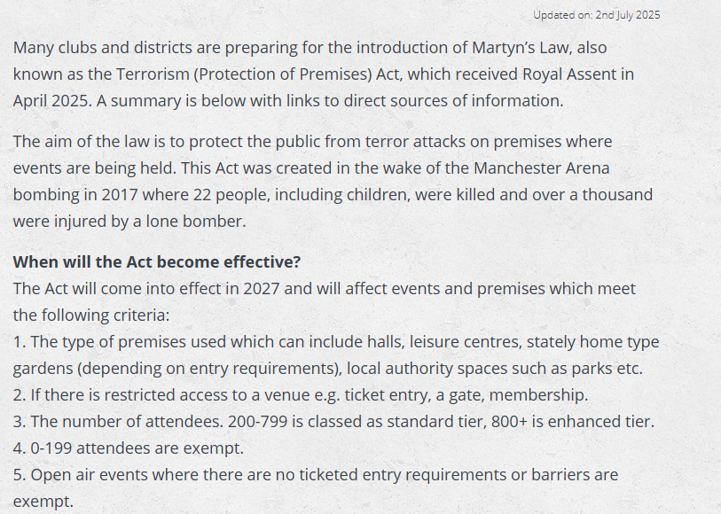
MARTYN’S LAW(1)

Slide 2
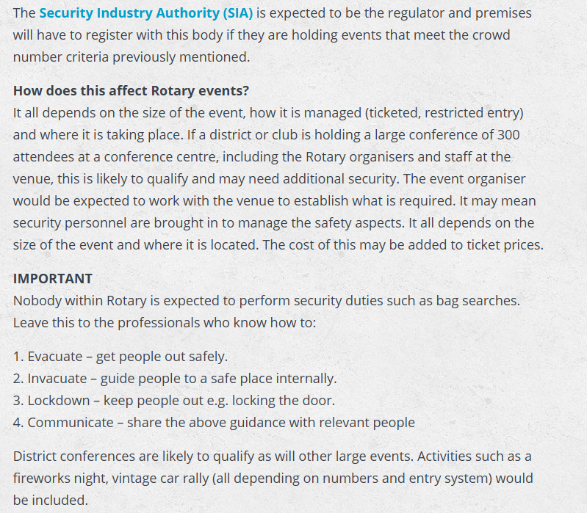
MARTYN’S LAW(2)

